Slide 1
Муниципальное дошкольное образовательное учреждение детский сад «Берёзка» п. Майский Консультация для родителей «С пальчиками играем - речь развиваем»
Подготовила:
Учитель – логопед
Климова Н.В.

Slide 2
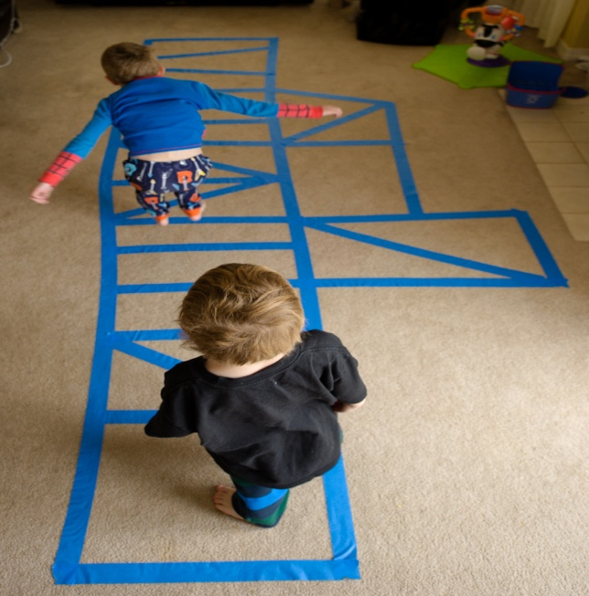
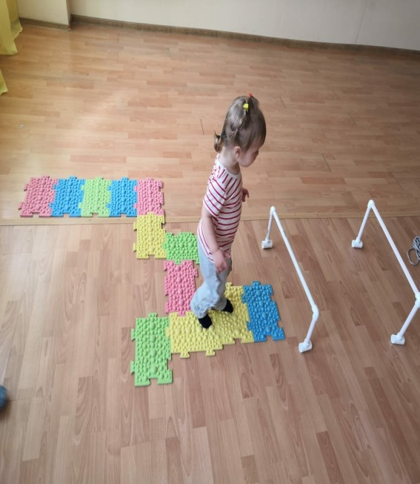
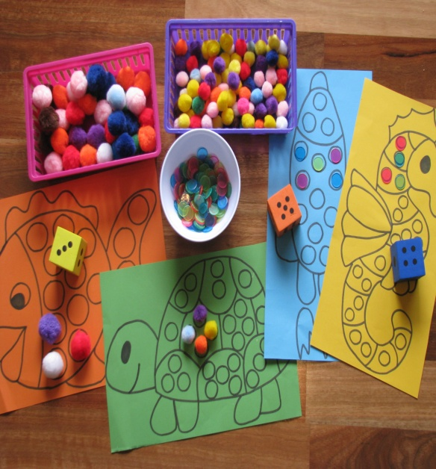
Добрый вечер, уважаемые родители!
Мне очень приятно видеть всех вас сегодня. Тема нашей сегодняшней встречи «С пальчиками играем – речь развиваем». Сегодня я хочу затронуть вопрос о важности работы по развитию мелкой моторики, поупражняться в играх и упражнениях на развитие мелкой моторики.
Что такое моторика?

Slide 3
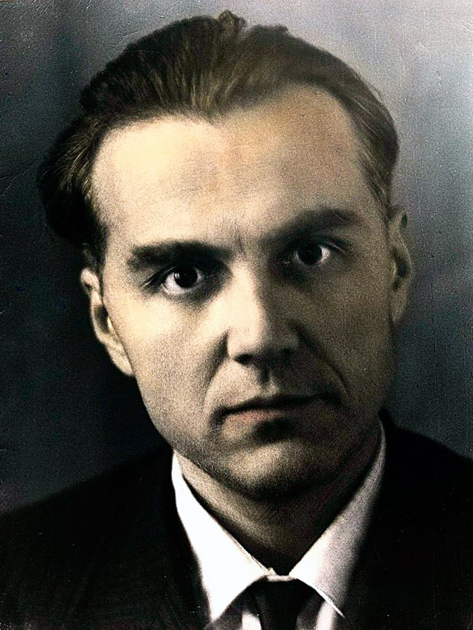
Известный педагог В.А. Сухомлинский сказал: "Ум ребенка находится на кончиках его пальцев. Эти выводы не случайны. Движения пальцев и кистей рук ребенка имеет особое развивающее воздействие. Игры с пальчиками развивают не только ловкость и точность рук, но и мозг ребенка, стимулируют творческие способности, фантазию и речь. Простые движения рук помогают убрать напряжение не только с самих рук, но и с губ, снимают умственную усталость. Они способны улучшить произношение многих звуков, а значит развивать речь ребенка.

Slide 4
В пальчиковых играх развитие речи происходит сразу в двух направлениях: во-первых, импульсы от рецепторов, которые находятся на ладошках идут к головному мозгу и раздражают ту его часть, которая отвечает за развитие речи. Это можно назвать пассивным развитием речи. Во-вторых, ребенок слышит стихи, песенки, запоминает их и через время сам повторяет отдельные слова, а потом и стих целиком. Если ребенок совсем маленький - он учится распознавать звукосочетания, отдельные слова, а также ритм речи и мелодику языка.

Slide 5
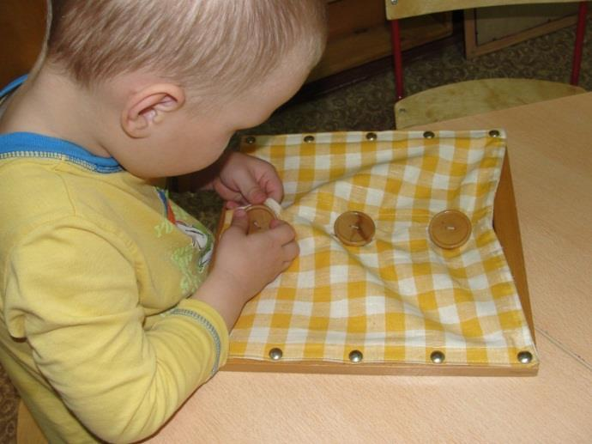
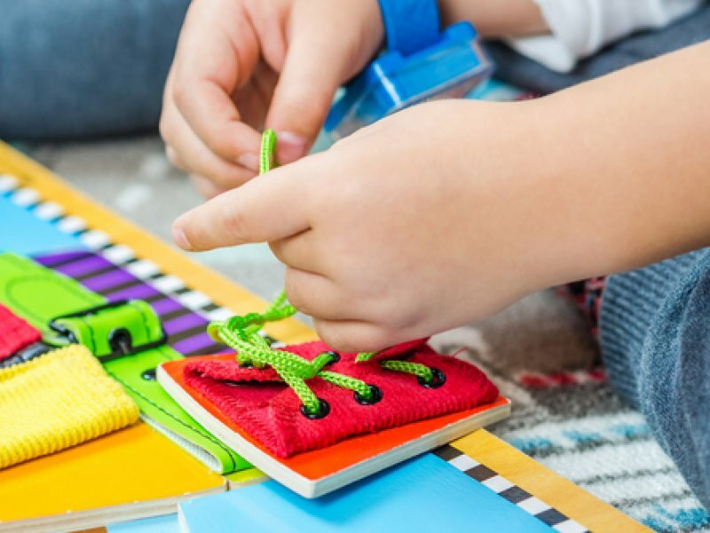
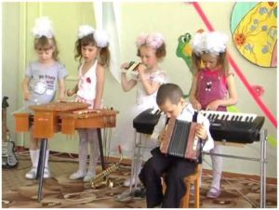
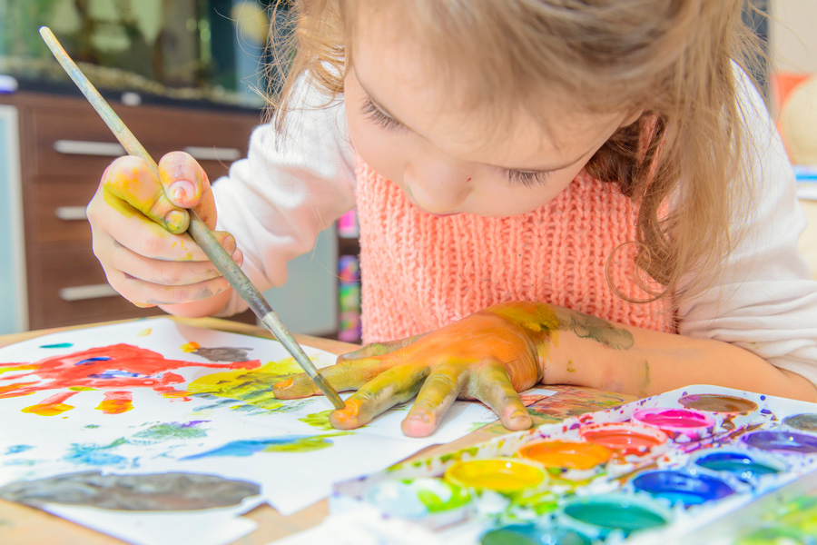

Slide 6
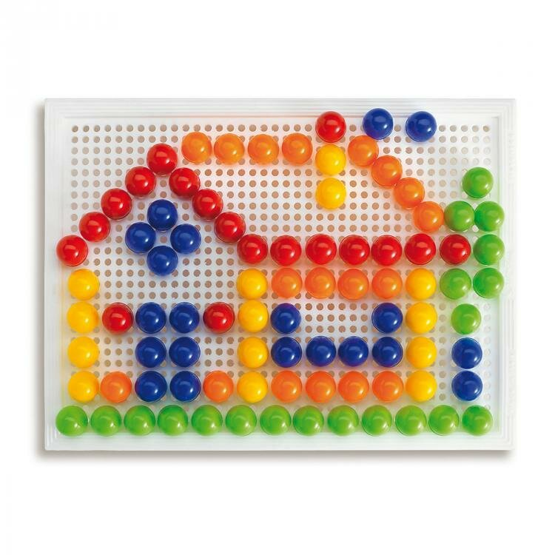
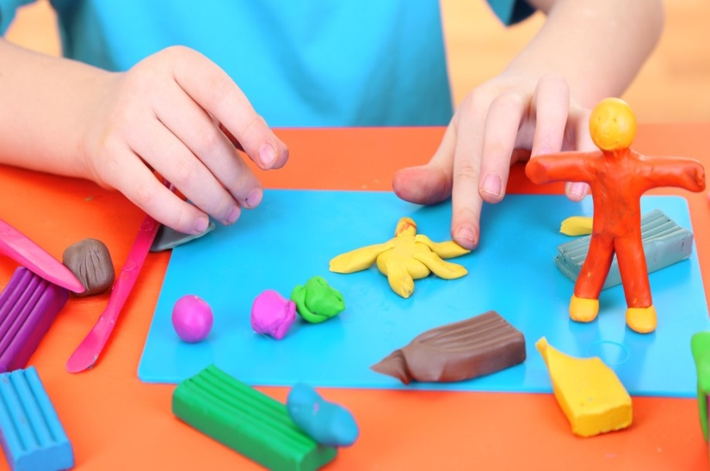
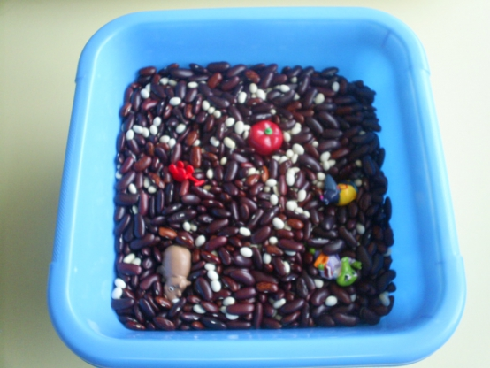

Slide 7
4. Игры с крупами: перебирать в разные ёмкости перемешанные горох и фасоль, а затем и более мелкие крупы; пересыпать и перемешивать крупы, растирать в руках. 5. Мозаика — игры с разными мозаиками также улучшают мелкую моторику, развивают сообразительность и творческие способности. 6. Игры с пуговицами и бусинами — нанизывание на нитку, застёгивание пуговиц на петли, перебирание пальцами бус из пуговиц или бусин. Можно нашить на одну ткань пуговицы разных размеров, а на другую — разные петли. Ребёнок будет тренировать пальчики, одновременно развивая сообразительность и осваивая понятия большой – маленький. 7.Пазлы – красочные картинки разовьют внимательность, сообразительность, координирование работы глаз и кистей и нужную нам мелкую моторику. 8. Катание ладошкой карандашей, шариков по столу или другой поверхности. Такое занятие — дополнительный массаж ладошек и улучшение координации движений кисти.

Slide 8
Таким образом, развитие мелкой моторики пальчиков полезно не только само по себе, в настоящее время много говорят о зависимости между точным движением пальцев рук и формированием речи ребенка. Слаженная и умелая работа пальчиков малыша помогает развиваться речи и интеллекту, оказывает положительное воздействие на весь организм в целом, готовит непослушную ручку к письму, осознавая всю важность пальчиковых игр и упражнений.

Slide 9
Спасибо за внимание !

